Slide 1
DISCIPLINA - TEORIAS DO CURRÍCULO
Docente Responsável: Profª. Drª. Noeli Prestes Padilha Rivas
Monitora PAE: Nayara Raimundo da Silva
TEXTO BASE: APPLE, Michael W. A luta pela democracia na Educação Crítica. Revista e-Curriculum, São Paulo, v.15, n.4, p. 894-926, out./dez., 2017.

Slide 2
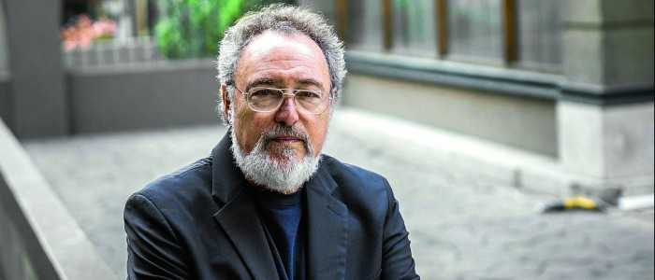
Michael Whitman Apple
Nasceu na cidade de Patterson, nos Estados Unidos, em 1942. Descendente de imigrantes russos, membro de uma família de trabalhadores.
Logo cedo ele se engajou politicamente, primeiro no ambiente escolar e posteriormente no contexto acadêmico.
Trabalhou em escolas primárias e secundárias em New Jersey, onde cresceu, e também atuou como presidente do sindicato de professores.
Por mais de três décadas, Apple trabalhou com educadores, sindicatos, grupos dissidentes e governos em todo o mundo na democratização de políticas e práticas educacionais.
1970-2018: Professor de Currículo e Estudos de Políticas Educacionais e de Instrução da Universidade de Wisconsin-Madison, EUA (Cadeira John Bascom, distinção recebida em reconhecimento às excepcionais contribuições de docente para sua área de atuação).
Estuda o currículo a partir da perspectiva crítica.
Temáticas: Currículo, Ensino e Estudos de Política Educacional.
Fontes: https://www.infoescola.com/pedagogia/a-pedagogia-critica-de-michael-apple/; https://en.wikipedia.org/wiki/Michael_Apple.

Slide 3
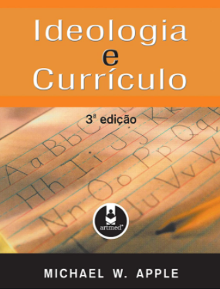
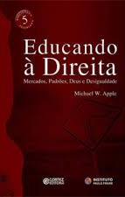
Algumas obras

Slide 4
Os escritos de Apple nos auxiliam a compreender como o ambiente escolar pode servir de espaço de reprodução de valores hegemônicos na sociedade por meio do currículo e, ao mesmo tempo, como espaço de produção de práticas de resistência e produção de relações democráticas.
Teoria crítica do currículo
Ancorada no marxismo, analisa o currículo a partir das determinantes econômicas, compreendendo que essas relações têm uma ligação com o currículo.
Defende o caráter revolucionário da escola, entendendo que mesmo que a escola seja uma estrutura que auxilia na dominação pode, contraditoriamente, servir também para o processo revolucionário.
O autor alega que compreender os aspectos estruturais que compõem o currículo, sejam expressos ou ocultos, é uma tarefa necessária para o professor poder lutar, utilizando as armas do opressor contra a própria opressão, desvelando os elementos ideológicos que envolvem o currículo.

Slide 5
A LUTA PELA DEMOCRACIA NA EDUCAÇÃO CRÍTICA
1 ENXERGANDO CONTRADIÇÕES
2 DEMOCRACIA E EDUCAÇÃO TRANSFORMADORA
3 PEDAGOGIA CRÍTICA E O CURRÍCULO
4 PENSANDO A LONGO-PRAZO
5 EXPANDIR NOSSAS RESPONSABILIDADES
6 ESPERANÇA COMO RECURSO

Slide 6
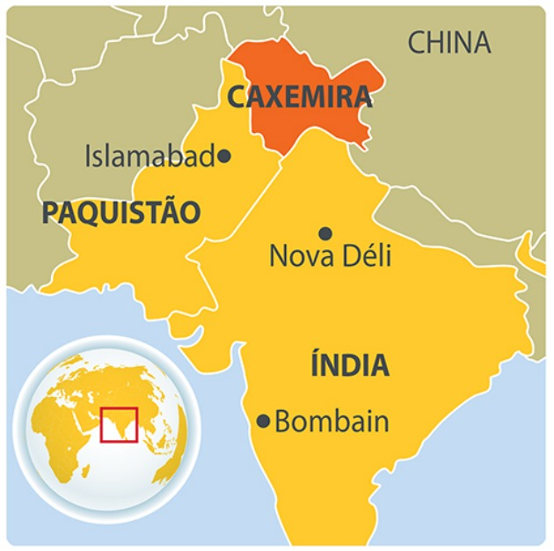
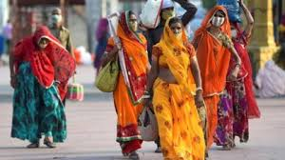
1 ENXERGANDO CONTRADIÇÕES
Relato sobre realidades complexas envolvidas na luta pela democracia crítica em educação.
Durante um tempo Apple e sua esposa, Rima, trabalharam em um dos estados mais progressistas da Índia (com ativistas, grupos comunitários, com o Ministério da Educação, educadores críticos, e outros).
Eles queriam acompanhar no local os programas educacionais contra-hegemônicos*. (*compreende a luta de classes, significando um projeto distinto de sociedade).
O governo, de tendência esquerdista, estava declaradamente comprometido com o melhoramento da vida econômica e política da população, especialmente das pessoas dos níveis menos privilegiados da estrutura de classe, patriarcal e de casta (mulheres principalmente).
https://www.istoedinheiro.com.br/mais-de-100-casos-de-covid-19-apos-casamento-e-funeral-na-india/
Fonte: https://www.todamateria.com.br/india/

Slide 7
Uma iniciativa principal [dessa educação contra-hegemônica] envolveu a criação de maior acesso a conhecimentos e habilidades técnicas em escolas que atendiam estudantes pobres e marginalizados, e também a ligação desses conhecimentos e habilidades à vida cotidiana dos oprimidos. Pensou-se que essa ênfase poderia beneficiar não somente crianças pobres, mas mulheres também, uma vez que elas estavam marginalizadas duas vezes, não somente pela classe e a casta, mas profundamente pelo gênero e pelas normas patriarcais que ainda estavam presentes nas suas comunidades. (APPLE, 2017, p. 897)
Pano de fundo dos visíveis aspectos progressistas:
Contradições e políticas envolvidas na tentativa de interferir nas relações de poder na vida cotidiana.
Compreender essas contradições é crucial se pretendemos interromper o poder dos grupos ideológicos dominantes.
O que percebemos, quase simultaneamente, foi que quase todos os estudantes, trabalhando tão dedicadamente e cooperativamente nos computadores, eram meninos. Isso não foi “planejado”. Não foi porque os professores eram machistas, no sentido comum da palavra. Era mais complicado do que isso. (APPLE, 2017, p. 898)

Slide 8
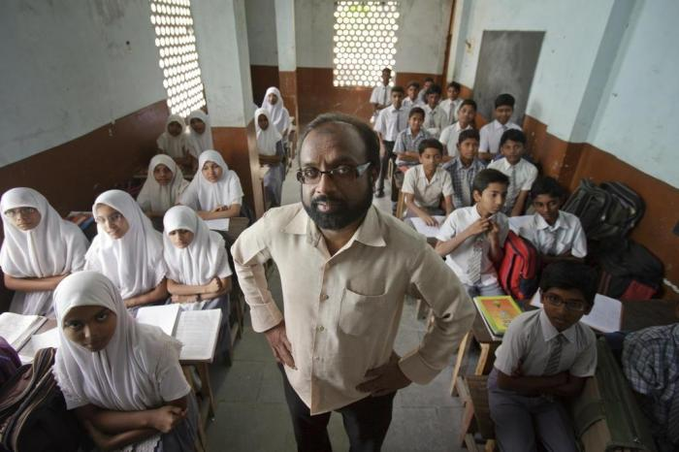
Relações múltiplas de poder:
Em termos de classe, foi realmente progressista. Porém, estudantes têm corpos de gênero. A política de corpos, embutida na materialidade de ambientes físicos, interrompeu a tentativa oficial de cessar a dominação. (APPLE, 2017, p. 897).
[...] que precisamos tomar consciência de que a construção de uma educação democrática duradoura exige a compreensão de que, às vezes, o fazer implica tensões e contradições. (APPLE, 2017, p. 900).
Fonte: https://gauchazh.clicrbs.com.br/mundo/noticia/2012/01/com-crescimento-economico-na-india-aumenta-numero-de-pobres-que-procuram-escolas-particulares-3629337.html

Slide 9
Para compreender e agir sobre a educação e suas conexões complicadas com a sociedade maior, devemos nos engajar em dois conjuntos de entendimentos (base da pedagogia crítica): processo de reposicionamento e em termos relacionais.
REPOSICIONAMENTO: devemos enxergar o mundo pelos olhos dos despossuídos e agir contra a ideologia, os processos e as práticas institucionais que reproduzem condições opressivas.
ANÁLISE RELACIONAL: as coisas recebem significados relacionais, pelas conexões e laços complexos com o modo pelo qual uma sociedade é organizada e controlada.
Precisamos situar a educação enquanto ato político e ético inserida nos contextos de relações desiguais de poder, na sociedade em geral e nas relações de exploração, domínio e subordinação, e -nos conflitos- que são gerados por essas relações.

Slide 10
2 DEMOCRACIA E EDUCAÇÃO TRANSFORMADORA
Depende e é permeada por LUTA.
O autor defende que educadores precisam assumir um papel de ativistas e estarem engajados como “intelectuais públicos”.
Isso exige, devidamente, que levemos a sério as demandas das pessoas que não se beneficiam dos modos como nossas sociedades estão organizadas atualmente: aquelas “marcadas” pela visão dominante de classe, raça, gênero/sexualidade, deficiência, direitos de imigrante, e tanto mais. (APPLE, 2017, p. 901)
Há uma disputa contínua sobre diferentes versões de “democracia”.
No entanto, uma das coisas mais importantes que devemos encarar é o fato de que, embora precisemos ser otimistas sobre a possibilidade de criar transformações duradouras, não devemos ser românticos. Educadores criticamente democráticos, movimentos progressistas e comunidades não são os únicos indivíduos e grupos que estão atuando neste terreno. (APPLE, 2017, p. 902)

Slide 11
É possível que formas mais consistentes de educação criticamente democrática permaneçam fiéis aos seus valores e princípios? Elas podem durar? Em que momentos são comprometidas? Qual a cara da realidade dessa “democracia”? Quais forças estão funcionando para enfrentá-la? E o que podemos aprender com esses conflitos?
No entanto, ao responder a essas perguntas, não queremos simplesmente recorrer a slogans políticos. [...] Teoria forte é importante, é claro. Porém, é mais convincente quando é conectada, organicamente, às realidades de escolas, políticas e ações pedagógicas, e às vidas de indivíduos e grupos que tentam lidar com os modos como uma democracia socialmente crítica é contestada. (APPLE, 2017, p. 903)

Slide 12
3 PEDAGOGIA CRÍTICA E O CURRÍCULO
Durante sua carreira profissional, o autor alega se preocupar com a pedagogia crítica e com aquilo que se considera “conhecimento legítimo” em escolas, quem decide isto, e os efeitos políticos e sociais dessas decisões.
Tradição seletiva, a partir de Raymond Williams: opera, poderosa e ativamente, na construção e definição dos processos de identificação social e cultural.
É o resultado de um processo complexo, e frequentemente escondido, pelo qual a compreensão do mundo de alguns grupos é apresentada como se fosse a “verdade”. (APPLE, 2017, p. 905)
Traz um relato pessoal para evidenciar:
[...] as lutas dentro das nossas escolas, sobre os direitos de professores e sobre o currículo, são essenciais para construir uma educação criticamente democrática, no sentido “denso”, em relação ao conteúdo e ao modo como se ensina, e também em relação a quem toma as decisões sobre esses assuntos. (APPLE, 2017, p. 905)

Slide 13
Práticas contra-hegemônicas: a resistência possui uma história longa e extremamente valiosa em muitas nações e regiões, uma história que é ainda mais importante hoje.
Plano de intervenção: além da atenção às agendas, políticas neoliberais, à privatização, planos de escolha, às formas opressivas de gestão e padronização, Apple sugere fortalecer a ação local dos envolvidos na educação, dos presentes ausentes (estudantes, professores, administradores, conselheiros, cozinheiros, zeladores, secretárias escolares, pais, membros da comunidade e voluntários, todos que vivem e trabalham nesses prédios que se chamam “escolas”).
Estratégia gramsciana: o conhecimento elitista é redefinido para servir na luta contínua contra a dominação.
Enfatiza a presença de estudantes e jovens em que as mobilizações da atualidade estão baseadas nos assuntos sobre a natureza destrutiva das “reformas” neoliberais na educação, na economia e no governo.
Nesse sentido, o currículo em si pode ser, e é, um foco primário de lutas educacionais.
Mas precisa estar situado em contextos maiores (político, econômico, social, dentre outros).

Slide 14
A ação local é importante também (não apenas a ação regional e nacional).
É importante atuar e ganhar em múltiplos níveis e então conectar essas vitórias uma a outra.
A direita sabe que as lutas precisam ser disputadas em múltiplos lugares, utilizando múltiplas estratégias: em reuniões públicas, em campanhas de porta em porta, em campanhas eleitorais para posições em todos os níveis e, especialmente, na mídia. [...] o que precisamos é uma política que seja vertical e horizontal. (APPLE, 2017, p. 911)
Assim, classe, gênero/sexualidade, raça, habilidade, paz, degradação ambiental e outras formas de “diferença” não são vistas como causas de divisão ou como impedimentos, mas como recursos que podem ser mobilizados, em conjunto, pelo trabalho duro, sempre quando for possível. O fato de que há exemplos disso sendo construídos pelo mundo inteiro deveria nos dar esperança. (APPLE, 2017, p. 912)
Vamos esperançar...

Slide 15
4 PENSANDO A LONGO-PRAZO
Ter em mente que as vitórias são temporárias.
Para concretizá-las, é necessário que as mobilizações a longo prazo e o trabalho duro, prático, que as criaram, não parem.
Isto quer dizer que devemos pensar simultaneamente sobre o passado e o futuro. O que aconteceu no passado quando tais políticas e práticas criticamente democráticas, densas, foram levadas para frente? E o que deve ser feito a longo prazo para defender essas políticas e práticas, quando grupos dominantes ocupam o espaço de reforma para seus próprios propósitos, e quando a direita responder, como certamente fará? (MAYER, 2016, MCLEAN, 2017)? (APPLE, 2017, p. 913)

Slide 16
5 EXPANDIR NOSSAS RESPONSABILIDADES
Quais são as nossas responsabilidades?
Política de união descentralizada.
O autor argumenta a favor de um papel ainda mais ativista para educadores críticos (“intelectuais públicos”) para apoiar e participar dos movimentos transformadores (propostas contra-hegemônicas).
Visão de “intelectual orgânico” de Gramsci: baseando-se na premissa de que uma educação contra-hegemônica não é aquela que não faz uso do “conhecimento de elite”, mas que o apropria e a reconstrói de maneira que sua forma e seu conteúdo sirvam para as necessidades progressistas e sociais.

Slide 17
Nove tarefas para criar e defender essas conexões orgânicas:
1) “Testemunhar a negatividade”: conhecer os modos pelos quais a política e a prática educacional são conectadas às relações de exploração e dominação, e as lutas contra tais relações, na sociedade maior (conhecer o contexto).
2) Indicar contradições e espaços de ação possível nos quais ações contra-hegemônicas acontecem ou podem acontecer.
3) Agir como “secretários” para os grupos de pessoas e os movimentos sociais que estão atualmente engajados em enfrentar relações existentes de poder desigual (documentar esses ganhos ainda exige que continuemos a não ser românticos, para ser plenamente conscientes de que não somos os únicos atores neste terreno.

Slide 18
Nove tarefas para criar e defender essas conexões orgânicas:
4) Quando Gramsci (1971) defendeu que uma das tarefas de uma educação verdadeiramente contra-hegmônica não era jogar fora o “conhecimento da elite”, mas reconstruir sua forma e conteúdo para que servisse às necessidades sociais genuinamente progressistas, ele deu uma chave a outro papel que intelectuais “orgânicos” e “públicos” poderiam assumir;
5) Manter vivas as tradições de trabalho radical e progressista (diante de ataques organizados contra as “memórias coletivas” de movimentos sociais críticos é absolutamente crucial que essas tradições sejam mantidas, renovadas, e quando for necessário, criticadas por suas limitações conceituais, empíricas, históricas e políticas);
6) Para tal, é necessário ter habilidade de falar para públicos bem diversos (tarefa de aprender como falar em diferentes estilos e dizer coisas importantes em modos que não obrigam que o ouvinte ou o leitor faça todo o trabalho);

Slide 19
7) Tornar-se um intelectual “orgânico” ou “público” para agir e aprender em harmonia com os movimentos sociais progressistas que o seu trabalho supostamente apoia, ou dentro de movimentos que se opõem aos pressupostos e às políticas da direita que eles analisam de modo crítico.
8) Ser um pesquisador sério e também um membro engajado de uma sociedade que é manchada por desigualdades persistentes (compromisso duplo: com a pesquisa socialmente comprometida e com a participação em movimentos cujos objetivos são interromper a dominação.

Slide 20
9) Usar o privilégio que possui como intelectual/ativista (para abrir espaços em faculdades e universidades e em outros lugares para aqueles que não têm voz naquele espaço e nos locais “profissionais” a que o professor tem acesso, ficando numa posição privilegiada).
Apple destaca que esta lista é apenas o início; precisa ser ampliada constantemente e que nenhuma das atividades será fácil.

Slide 21
6 ESPERANÇA COMO RECURSO
O autor salienta que existem riscos bem reais em engajar-se individualmente e coletivamente nas ações listadas anteriormente.
Mas se não estamos preparados para assumir os riscos, como podemos criticar outros por não fazerem o mesmo?
Assim, precisamos continuar a agir. (APLLE, 2017, p. 919)
Raymond Williams nos lembra que criar e defender uma democracia crítica e integralmente participativa exige o fornecimento das condições que fazem com que seja possível para todas as pessoas participar integralmente, de fato. (APLLE, 2017, p. 919)
A tarefa parece tão grande. Isto pode ser desanimador e até paralisante. Mas devemos começar em algum lugar. Precisamos resistir ativamente ao pressuposto muito difundido de que a educação não é poderosa como agente de transformação, que só pode ser transformada depois que a “sociedade” for transformada. As instituições educacionais e as pessoas que nelas trabalham são partes fundamentais da sociedade. Lutas são partes essenciais da guerra de posição (APPLE, 2017, p. 920)

Slide 22
O melhor que podemos fazer, então, é tratar a luta para avançar nas trilhas de empoderamento social.
Uma vez que as inevitabilidades são questionadas, podemos começar juntando nossos recursos por uma jornada de esperança. (WILLIAMS, 1983, apud APPLE, 2017, p. 921)
A luta para democracia crítica em educação é uma chave para enfrentar as “inevitabilidades”. Continuemos a agir. O futuro das nossas nações depende disso. (APPLE, 2017, p. 921)

